Slide 1
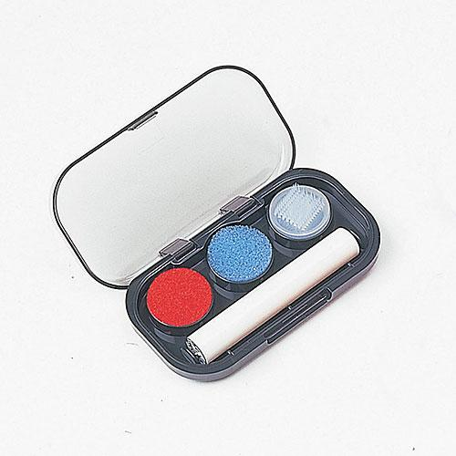
【提案書】
エコキューティースタンプ
朱肉、スポンジ、ブラシ付きの国産印鑑ケースです。バイオマスプラスチックを素材に使用しているため地球環境に優しくSDGsに貢献できます。オリジナルの名入れプリントも可能。
特徴
納期
納期スペース
仕様
素材 : バイオマス樹脂、PS樹脂
サイズ : W78 x D44 x H15 mm
重量 : 25g
付属品 : 印鑑ケース(朱肉、スポンジ、ブラシ)x1
お見積
お見積りスペース

